Slide 1


Детское научное общество «Эврика»

Slide 2

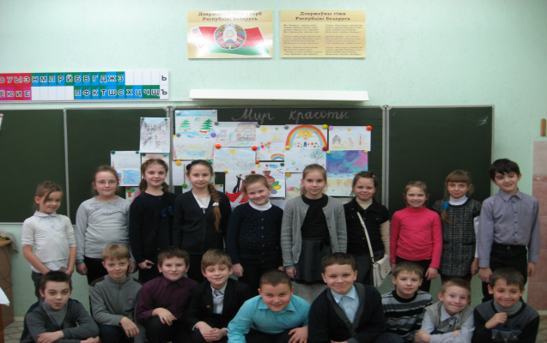
Детское научное общество
«Эврика»

Slide 3

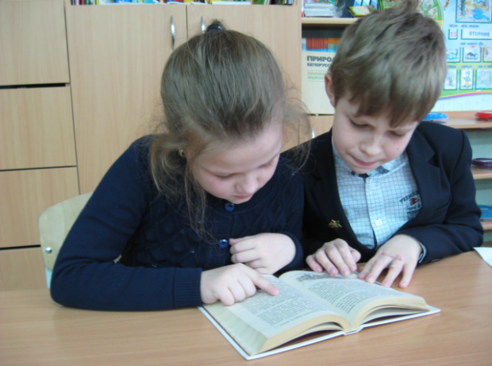
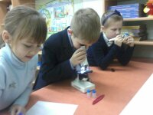
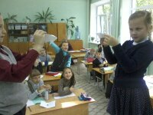
Цели и задачи детского научного общества
Расширение кругозора учащихся в области достижений отечественной и зарубежной науки.
Выявление наиболее одарённых учащихся в разных областях науки и развитие их творческих способностей.
Активное включение учащихся в процесс самообразования и саморазвития.

Slide 4
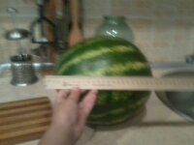
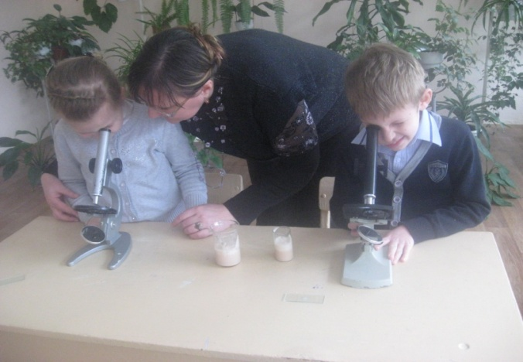
Цели и задачи детского научного общества
Совершенствование умений и навыков самостоятельной работы учащихся, повышение уровня знаний и эрудиции в интересующих областях науки.
Организация проектно-исследовательской деятельности учащихся для усовершенствования процесса обучения и профориентации.

Slide 5
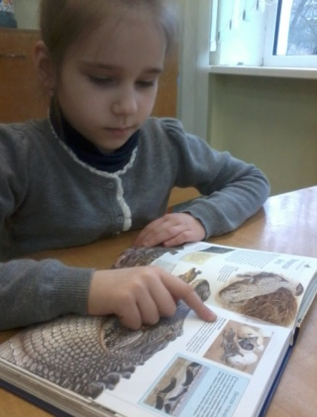
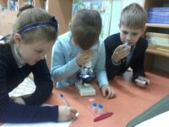
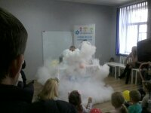
Основные направления работы
Включение в научно-исследовательскую деятельность способных учащихся в соответствии с их научными интересами.
Обучение учащихся работе с литературой, формирование культуры исследования.
Знакомство и сотрудничество с представителями науки в интересующей области знаний, оказание практической помощи в проведении экспериментальной и исследовательской работы.

Slide 6

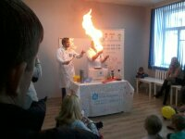
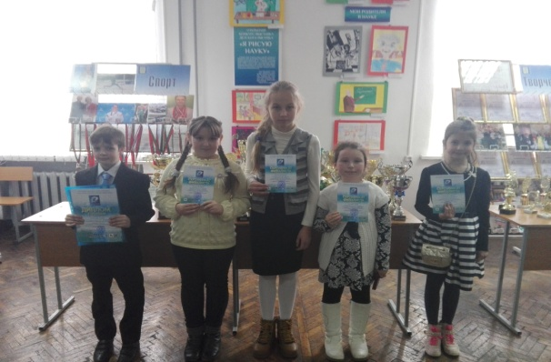
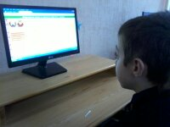
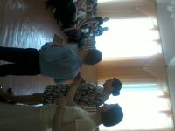
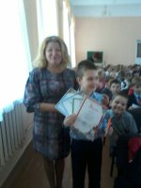
Основные направления работы
Организация индивидуальных консультаций, промежуточного и итогового контроля в ходе экспериментов и исследований учащихся.
Привлечение учёных к консультативной помощи учащимся.
Подготовка, организация и проведение научно-практических конференций, турниров, олимпиад.

Slide 7
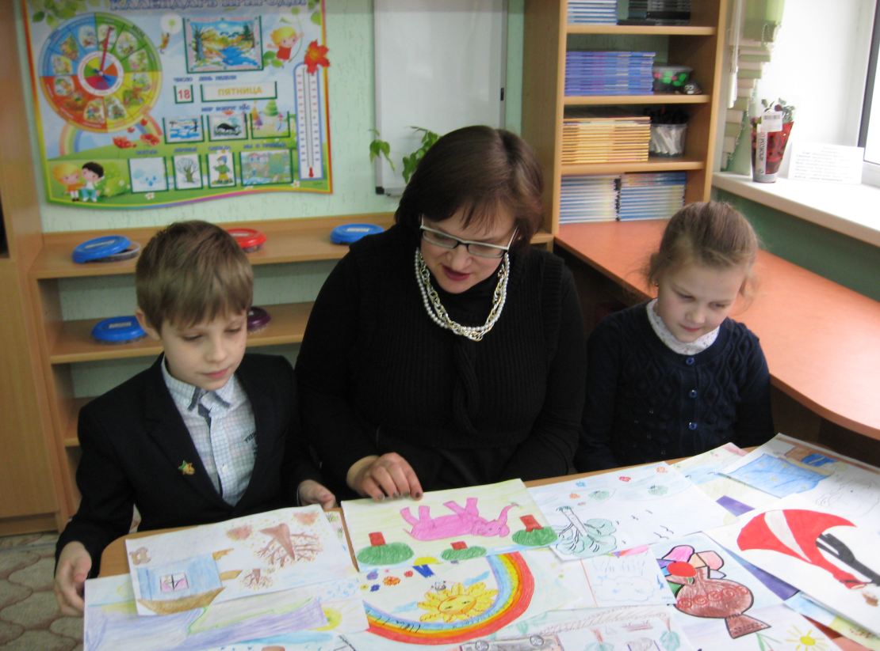
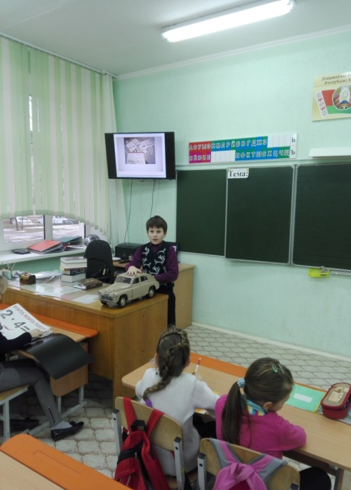
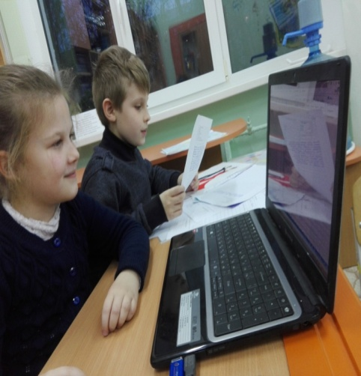

Запись в детское научное общество
Запись в детское научное общество осуществляется на основании желания учащихся участвовать в проектно-исследовательской деятельности, результатов диагностики исследований педагога-психолога и рекомендации учителя-предметника или учителя начальных классов.

Slide 8

Запись в детское научное общество
Директору
ГУО «Средняя школа №21 г. Могилёва»
Викторовой Г.А.
учаще(й,го)ся ____ «___» класса
Ф.И.О. ______________________
Заявка на участие в работе детского научного общества «Эврика»
Тема будущей работы: _____________________
Номинация: ______________________________

Slide 9
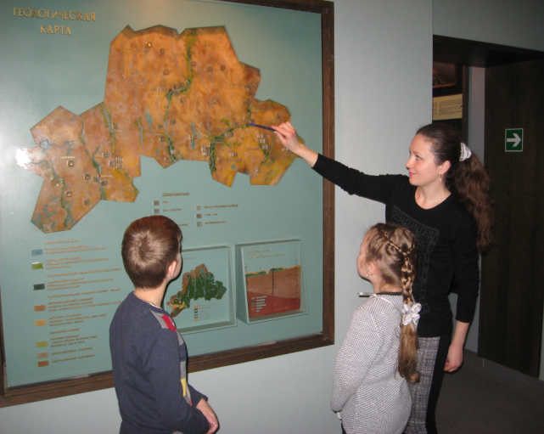
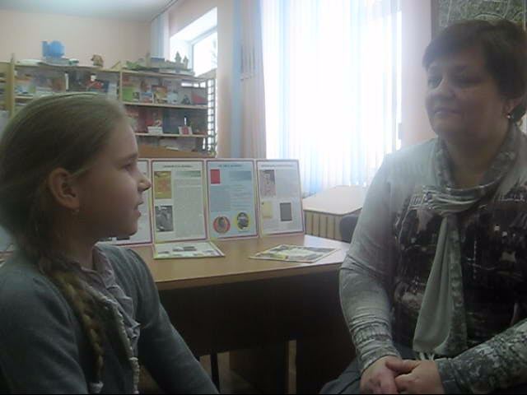
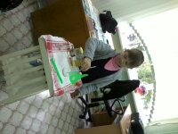

Запись в детское научное общество
Вступив в детское научное общество, учащийся работает в одной из секций, согласно выбранной номинации, в которой проходят не только консультации, но и регулярные занятия по развитию интеллектуального потенциала и творческих способностей.
После того, как ребята определились с тематикой своих исследовательских, творческих, проектных работ и номинацией, в которой они будут работать, составляется расписание занятий и консультаций по каждой секции ДНО, определяется место и время их проведения.

Slide 10
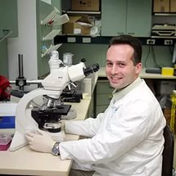
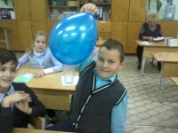
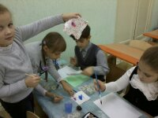

Запись в детское научное общество
Совет ДНО «Эврика» рассматривает и согласовывает тематику работы каждой секции с заместителем директора, определяет педагогов, которые будут проводить занятия и консультации. В каждой секции для учащихся проводятся занятия, связанные с темой исследовательской, творческой, проектной работы, и познавательные занятия.

Slide 11
Спасибо
за внимание

